Slide 1
Interazione (moderazione) statistica
Capitolo 5, testo “2”

Slide 2
Ricordiamo la moderazione
Variabili che moderano un effetto: associazioni
Cura farmacologica
CON cura farmacologica
Di supporto
Terapia
r = .80
Buonumore
Senza cura farmacologica
SENZA cura farmacologica
Di supporto
Terapia
r = .00
Buonumore
L’effetto di una variabile (terapia) varia a seconda del livello di un’altra variabile (cura farmacologica)
Notes:
FARLI RAGIONARE SULL’EQUIVALENZA FRA ASSENZA DI DIFFERENZE FRA LE MEDIE E ASSENZA DI CORRELAZIONE
In tutti i casi prima rivisti, la correlazione fra le due variabili di interesse è in genere denominata “ associazione spuria”

Slide 3
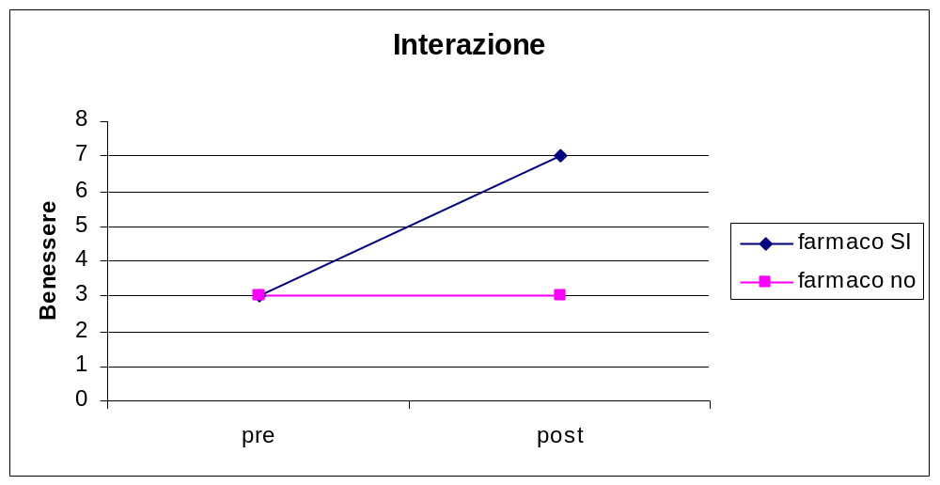
Variabili che moderano un effetto: differenze fra le medie
L’effetto di una variabile (terapia) varia a seconda del livello di un’altra variabile (cura farmacologica)
Notes:
FARLI RAGIONARE SULL’EQUIVALENZA FRA ASSENZA DI DIFFERENZE FRA LE MEDIE E ASSENZA DI CORRELAZIONE
In tutti i casi prima rivisti, la correlazione fra le due variabili di interesse è in genere denominata “ associazione spuria”

Slide 4
Analisi della moderazione con ANOVA
ANOVA a più fattori

Slide 5
DISEGNI SPERIMENTALI
DISEGNO A DUE FATTORI
m = 2 variabili indipendenti, m_{i} con k_{i} livelli e m_{j} con k_{j} livelli
k= k_{i}× k_{j} campioni INDIPENDENTI quante sono le combinazioni tra i livelli delle variabili indipendenti ⇨ su ciascun campione viene misurata la variabile dipendente oggetto della ricerca

Slide 6
DISEGNI SPERIMENTALI
DISEGNO A TRE FATTORI
m = 3 variabili indipendenti, m_{i} con k_{i} livelli, m_{j} con k_{j} livelli, m_{z} con k_{z} livelli
k= k_{i}× k_{j} x k_{z} campioni INDIPENDENTI quante sono le combinazioni tra i livelli delle variabili indipendenti ⇨ su ciascun campione viene misurata la variabile dipendente oggetto della ricerca

Slide 7
Esempio
DISEGNO (3×2)
m₁ = età su 3 livelli m₂ = sesso su 2 livelli
k= 3×2= 6 campioni, uno per ciascuna combinazione (M/Età1; M/Età2; M/Età3; F/Età1; F/Età2; F/Età3)
DISEGNO (2×4)
m₁ = laurea su 2 livelli (si/no)
m₂ = reddito su 4 livelli
k= 2×4= 8 campioni, (SiLaurea/Reddito1; NoLaurea/Reddito1; SiLaurea/Redd2; ecc.)

Slide 8
Esempio
DISEGNO (2×2x2 )
m₁ = età su 2 livelli m₂ = genere su 2 livelli
m₃ = laurea su 2 livelli
k= 2×2x2= 8 campioni, uno per ciascuna combinazione
DISEGNO (2×3x2)
m₁ = laurea su 2 livelli (si/no)
m₂ = reddito su 3 livelli
m₃ = genere su 2 livelli
k= 2×3x2=12 campioni, uno per ciascuna combinazione

Slide 9


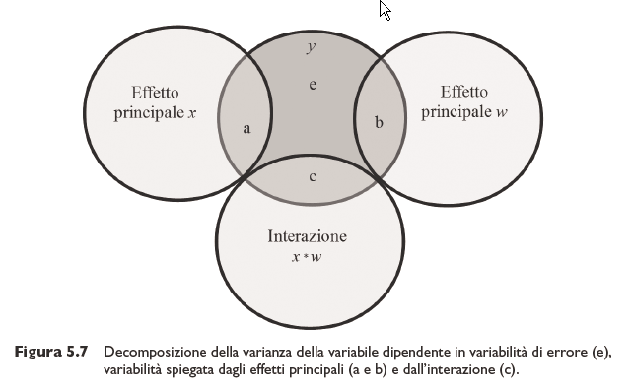



Interazioni con ANOVA
Devo decomporre la varianza tra gruppi (between) in:

Slide 10
ANOVA a due fattori
Due variabili indipendenti ciascuna con due modalità:
Variabile A
1
2
1
A₁ B₁
A₂ B₁
Variabile B
2
A₁ B₂
A₂ B₂

Slide 11
ESEMPIO
Fattore A
comportamentale
dinamica
8
6
6
9
8
3
4
1
6
2
ansia
Fattore B
4
7
4
5
5
8
9
7
7
8
depressione
Var dip: Miglioramento

Slide 12
ESEMPIO
Fattore A
comportamentale
A₁
dinamica
A₂
n = 5
T₁₁=37
Q₁₁=281
Media =7.40
n = 5
T₁₂=16
Q₁₂=66
Media =3.20
ansia
B₁
Fattore B
n = 5
T₂₁=25
Q₂₁=131
Media =5.00
n = 5
T₂₂=39
Q₂₂=307
Media =7.80
depressione
B₂

Slide 13
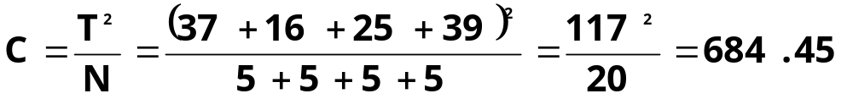
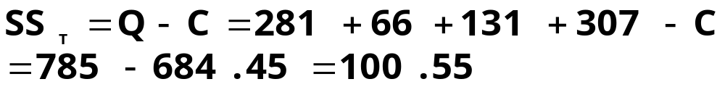
ESEMPIO
Calcolo il termine di correzione C:
Devianza Totale:

Slide 14
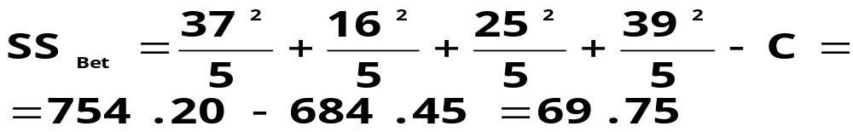
ESEMPIO
Devianza tra i gruppi
Devianza entro i gruppi:

Slide 15
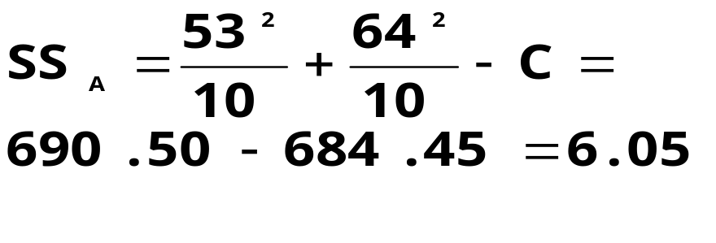
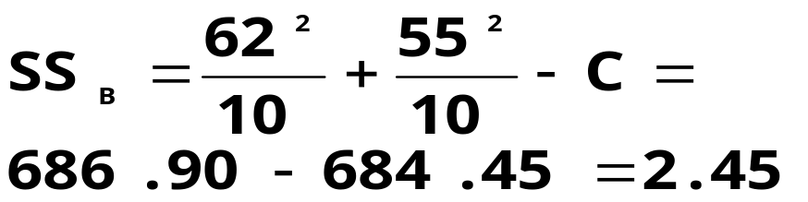
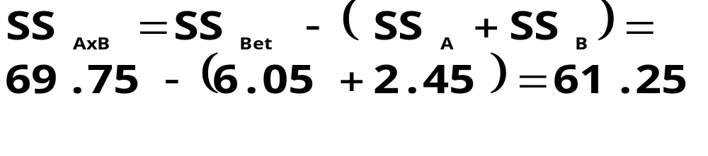
ESEMPIO
Scindiamo la devianza Between (69.75):

Slide 16
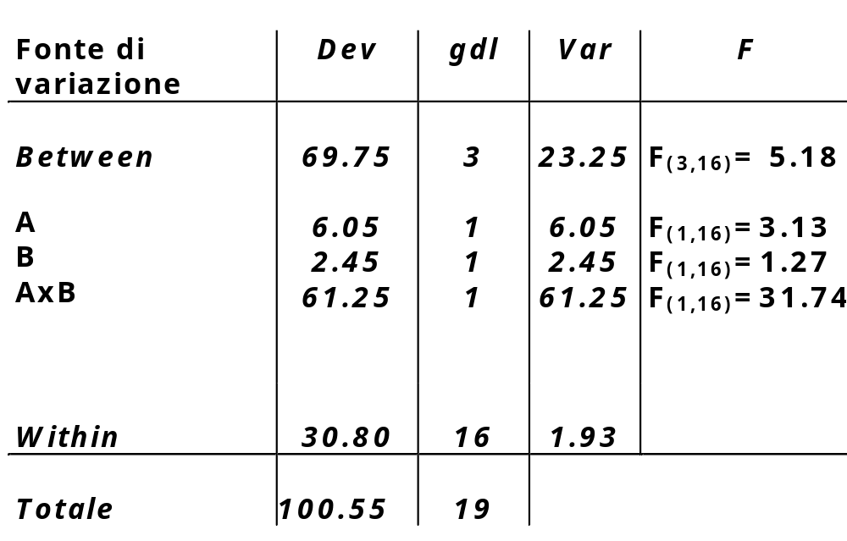
ESEMPIO

Slide 17

ESEMPIO
Decisione
F_{critico(1,16)}=4.49
Solo l’interazione è significativa
Interpretazione
Una terapia funziona meglio con un
Disturbo, l’altra con l’altro
medie

Slide 18








ESEMPIO
comportamentale
dinamica
ansia
depressione
Dalle medie si evince che l’ansia migliora di più se
trattata con terapia comportamentale, la depressione
con terapia dinamica

Slide 19
ESEMPIO
Rappresentazione grafica
8
dinamica
7
6
5
comportamentale
4
3
2
1
ansia
depressione
disturbo

Slide 20
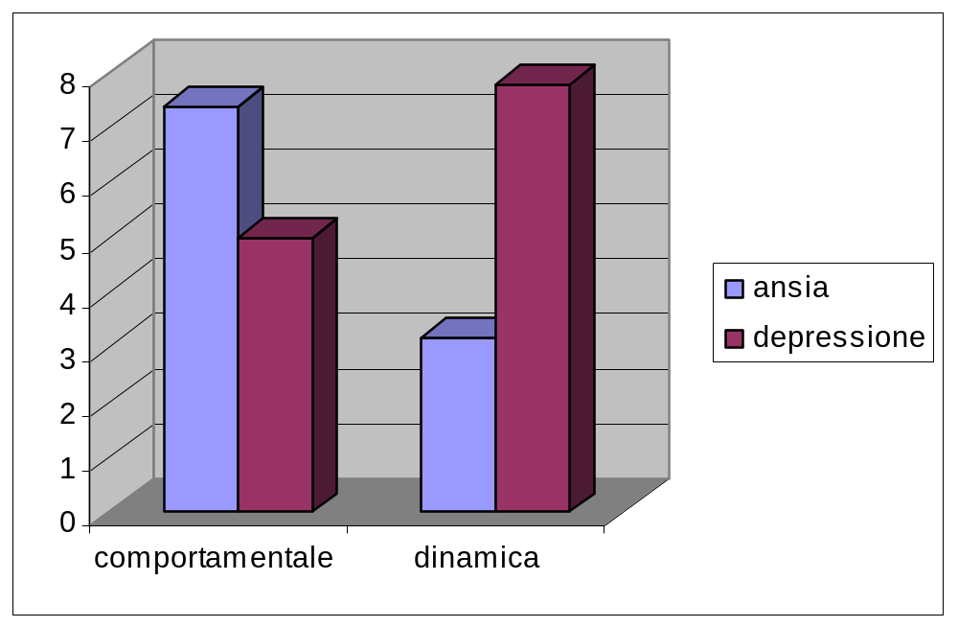
ESEMPIO
Rappresentazione grafica

Slide 21
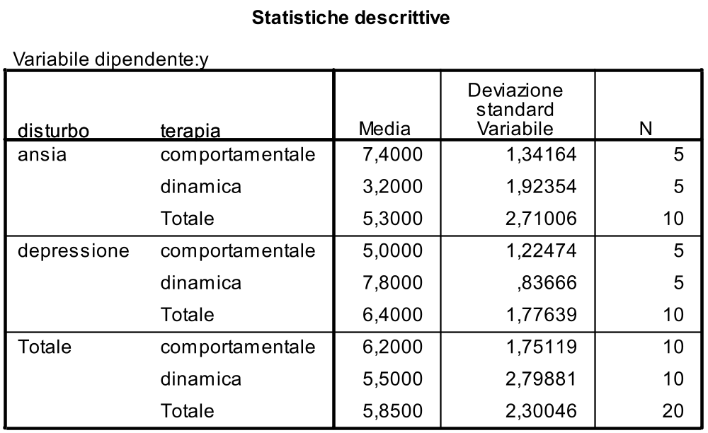
Con Spss

Slide 22
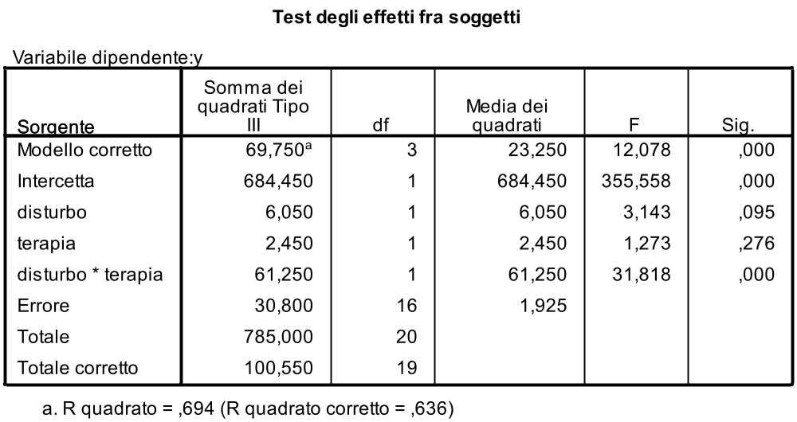
Con Spss

Slide 23
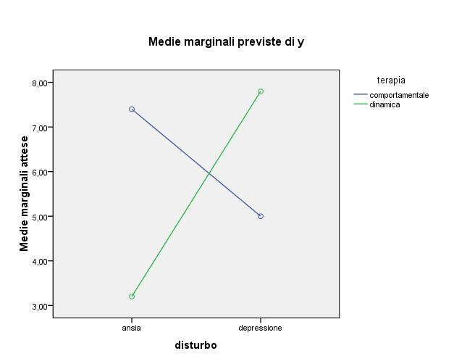
Con Spss

Slide 24
Rappresentazione grafica delle possibili interazioni
medie
risultati
B₁ B₂
20
15
10
5
B₁
A = n.s.
B = n.s.
AxB = n.s.
A₁ ₁₅ ₁₅
A₂ ₁₅ ₁₅
B₂
A₁
A₂
40
35
30
25
20
15
10
B₂
B₁ B₂
A₁ ₁₀ ₁₅
A₂ ₁₅ ₄₀
A = sign.
B = sign.
AxB = sign.
B₁
A₁
A₂

Slide 25
Rappresentazione grafica delle possibili interazioni
medie
risultati
B₁ B₂
20
15
10
5
B₁
A = n.s.
B = sign.
AxB = n.s.
A₁ ₁₅ ₁₀
A₂ ₁₅ ₁₀
B₂
A₁
A₂
40
35
30
25
20
15
10
B₂
B₁ B₂
B₁
A₁ ₁₀ ₁₀
A₂ ₄₀ ₄₀
A = sign
B = n.s.
AxB = n.s.
A₁
A₂

Slide 26
Rappresentazione grafica delle possibili interazioni
medie
risultati
B₁
B₁ B₂
20
15
10
5
A = sign
B = sign
AxB = n.s.
A₁ ₁₅ ₅
A₂ ₂₀ ₁₀
B₂
A₁
A₂
40
35
30
25
20
15
10
B₂
B₁ B₂
A₁ ₂₀ ₁₀
A₂ ₂₀ ₄₀
B₁
A = sign.
B = n.s.
AxB = sign.
A₁
A₂

Slide 27
Rappresentazione grafica delle possibili interazioni
medie
risultati
25
20
15
10
5
B₂
B₁ B₂
A = n.s.
B = sign
AxB = sign
A₁ ₁₅ ₁₅
A₂ ₅ ₂₅
B₁
A₁
A₂
40
35
30
25
20
15
10
B₁ B₂
B₁
A₁ ₁₀ ₃₀
A₂ ₃₀ ₁₀
A = n.s.
B = n.s.
AxB = sign.
B₂
A₁
A₂

Slide 28
DISEGNO 2 x 3, Fattori indipendenti
Esempio
Condizioni ambientali (B)
Senza rumori con rumore con rumore
lieve forte
Parole
facili
6.07 5.67 4.67 5.47
(A)
Parole
difficili
3.07 2.60 2.20 2.62
4.57 4.13 3.43

Slide 29
Rappresentazione grafica
A = sign.
B = n.s.
AxB = sign.
7
6
5
facili
4
3
2
difficili
1
senza
lieve
forte

Slide 30
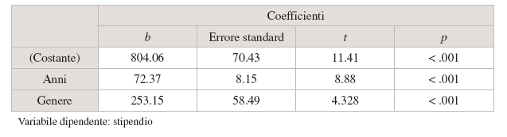
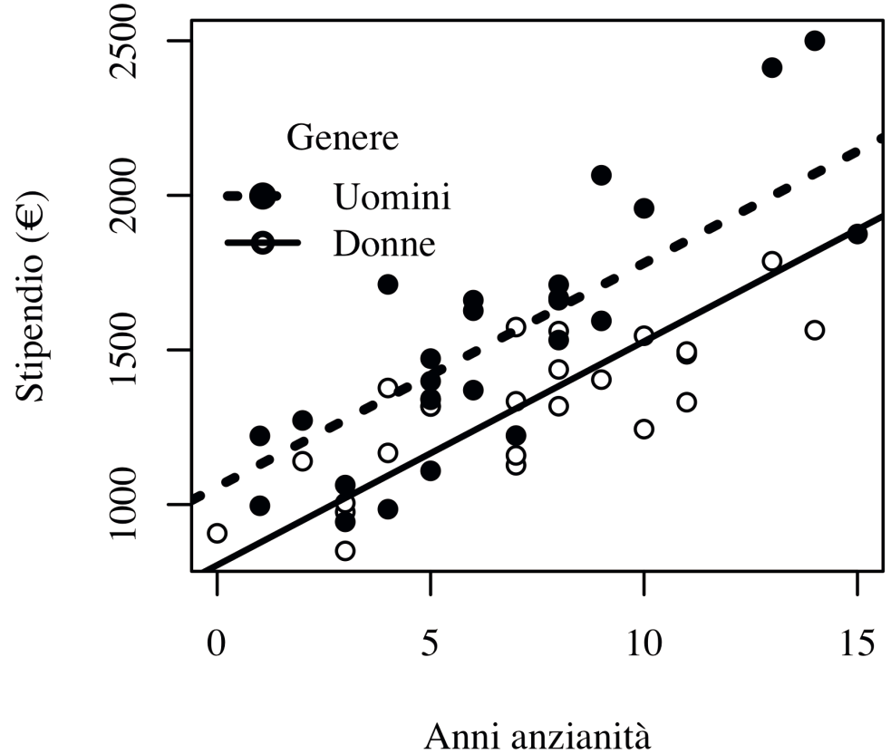
Moderazione con la regressione
Due effetti principali hanno la seguente forma:

Slide 31
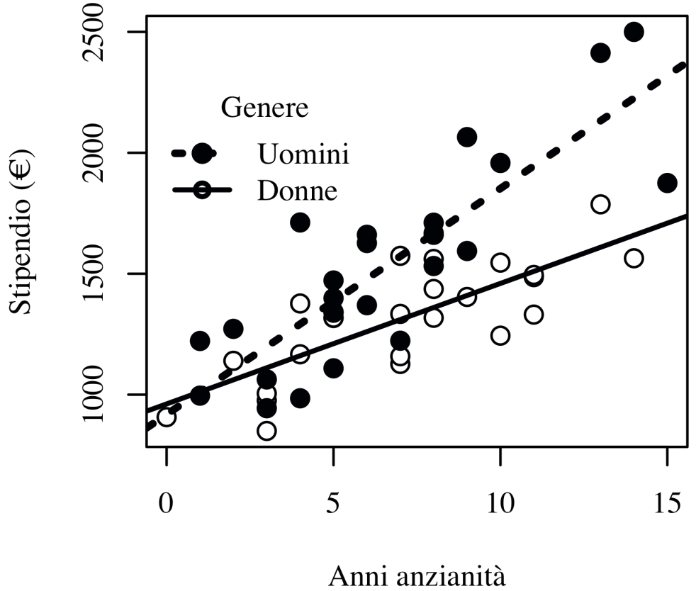
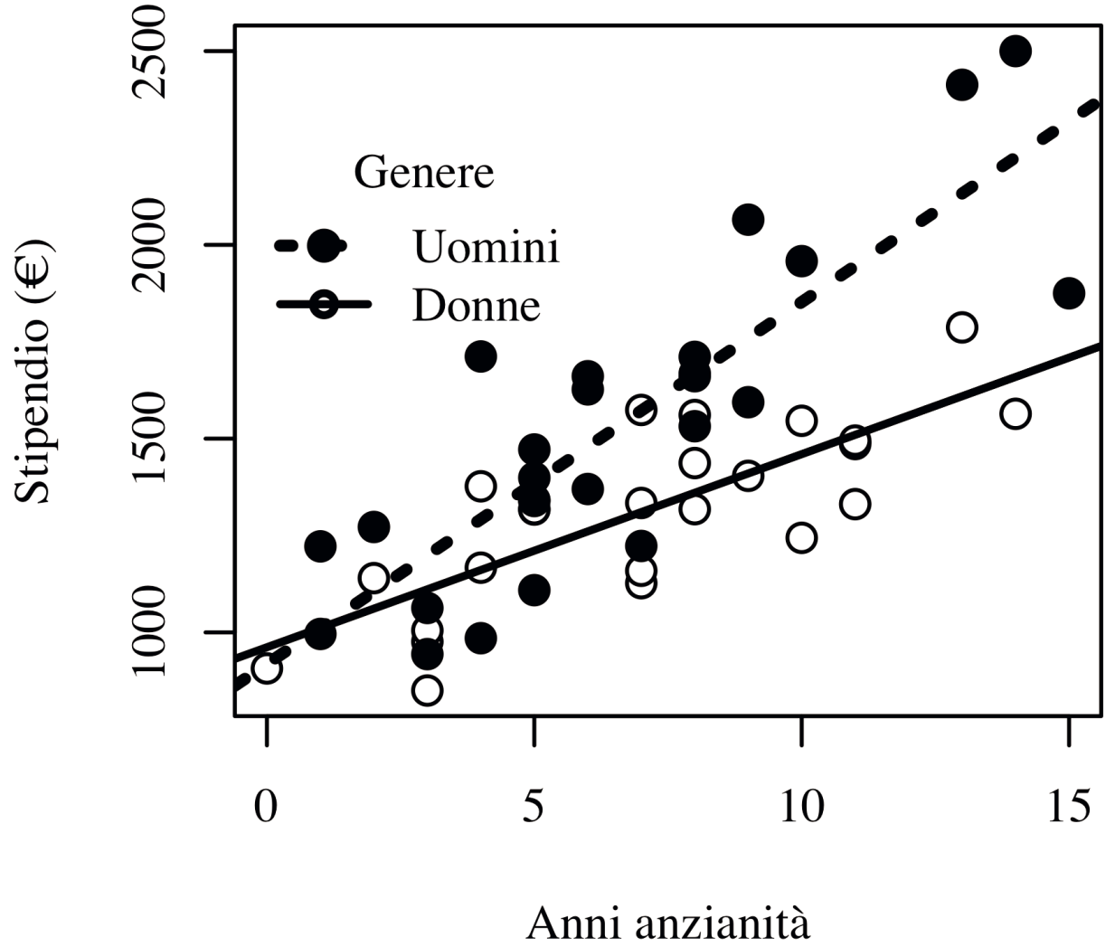
Moderazione con la regressione
Se indaghiamo due regressioni separatamente per genere:
La correlazione anni e stipendio varia a seconda del genere

Slide 32

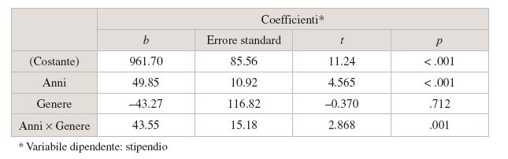

Moderazione con la regressione
Per stimare la significatività dell’interazione, l’effetto di interazione deve essere aggiunto all’equazione di regressione.
L’interazione è un effetto moltiplicativo, e quindi bisogna moltiplicare le due variabili in gioco (genere – F = “0” vs M = “1” – e anni).
Inseriamo quindi la variabile prodotto nel modello:
L’effetto di anni su stipendio varia a seconda del genere:
  Donne:
  Uomini:

Slide 33
Moderazione con la regressione: interpretazione
Effetti principali o lineari:
  effetto di x (anni) quando g (genere) = 0 (femmine)
  effetto di g (genere) quando x (anni) = 0 (????)
Gli effetti lineari sono interpretabili solo quando la scala ha uno zero interpretabile e sensato
Effetto interazione:
  quanto varia l’effetto di anni quando g passa da 0 a 1 (da femmina a maschio)
In generale, per un moderatore w, l’effetto del coefficiente relativo all’interazione wx può essere interpretato come la variazione dell’impatto di x su y per ogni variazione unitaria di w.
  Ciò si applica sia a variabili w dicotomiche, sia a variabili w continue

Slide 34
Moderazione con la regressione: centratura
Effetti principali o lineari sono interpretabili solo quando le variabili che interagiscono hanno un 0 reale (misure a rapporti) o quando lo “0” è una categoria interpretabile (un gruppo codificato dummy)
Se ciò non accade (misure ad un test, scale a intervalli), i coefficienti degli effetti principali non sono interpretabili
La soluzione è centrarli intorno ad un nuovo valore “0” per noi interpretabile
  Centratura più utilizzata, la media
w = w – k
  k uguale alla media (o a qualunque altro valore che ci permette di capire l’effetto principale)
  L’effetto principale va letto come l’effetto di x su y quando w è uguale alla media di w
La standardizzazione è una forma di centratura
  Il modo più economico di centrare una variabile è la standardizzazione (z)
  Il coefficiente relativo all’interazione, quando calcolato sul prodotto di due variabili standardizzate (z_{x}z_{w}), indica il cambiamento nell’effetto di z_{x} quando z_{w} cambia di una unità (deviazione standard di w)

Slide 35

Moderazione con la regressione: effetti semplici
È spesso utile interpretare l’interazione scomponendola nei suoi effetti semplici
  Effetti di una variabile per particolari livelli del moderatore
  In genere gli effetti semplici vengono calcolati alla media (con variabili centrate, a 0), e per valori alti (+1 ds) e bassi (-1 ds) relativamente alla media
Esempio, con variabili centrate intorno ad un valore qualunque w = k, l’equazione di regressione è:
Moderatore alto, w = +1ds
Moderatore medio, w = 0
Moderatore basso, w = - 1ds
In altre parole: si “centra il moderatore sui valori, (alto vs basso) si calcola la moltiplicazione m*x (moderatore per variabile indipendente) e si rilancia la regressione

Slide 36
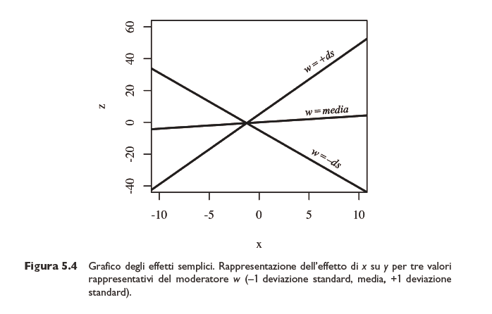
Moderazione con la regressione: effetti semplici
Se usiamo e equazioni per disegnare le relative rette, otteniamo una bella rappresentazione grafica dell’interazione. Ad esempio:

Slide 37
Moderazione con la regressione: significatività effetti semplici
Modi comodi per interpretare le interazioni sono:
  Per livelli alti di w, x non ha l’effetto significativo che aveva per livelli bassi di w
  x ha effetto solo per livelli alti di w, ma non per livelli bassi di w
  x ha effetti opposti e significativi per livelli alti vs bassi di w
Per poter trarre conclusioni di questo genere bisogna stimare la significatività dell’impatto di x per i diversi livelli di w considerati
A tal scopo, va analizzato il modello di regressione con interazione centrando il moderatore per i diversi livelli che ci interessano (media, +1 ds, -1 ds)

Slide 38
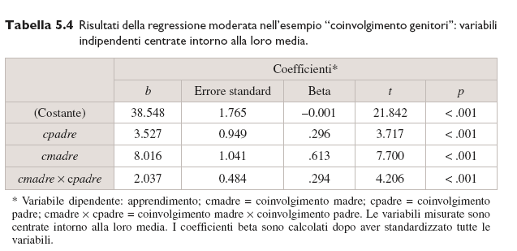
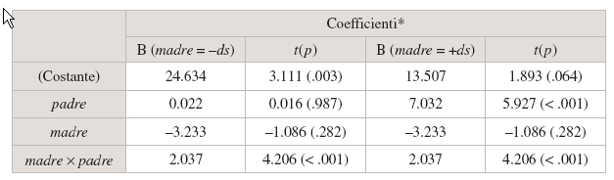
Moderazione con la regressione: significatività effetti semplici
Variabili centrate intorno alla media
E variabile moderatore (madre) centrata per +1ds e -1ds intorno alla media

Slide 39
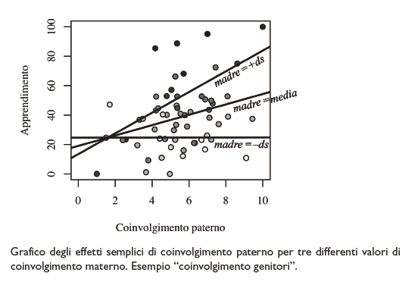
Moderazione con la regressione: significatività effetti semplici
Graficamente:
In Italiano: Gli effetti del coinvolgimento paterno sull’apprendimento filiale sono positivi per valori medi di coinvolgimento materno, e ancor più forti per valori alti di coinvolgimento materno; per basso coinvolgimento materno, gli effetti del coinvolgimento paterno svaniscono

